Slide 1
Разновидности планирования ГПД
Гордеева Людмила Владимировна

Slide 2
Обязанности воспитателя ГПД
Обязанности воспитателя могут быть разделены на две группы: повседневные и эпизодические.
К повседневным обязанностям относится организация и работа в ГПД.

Slide 3
Планирование в ГПД
Важным условием эффективности деятельности воспитателя группы продленного дня является планирование.
У воспитателя группы продленного дня должны быть два плана работы: календарно-тематический и ежедневный

Slide 4
ЕЖЕДНЕВНОЕ ПЛАНИРОВАНИЕ
Режимные моменты:
Прием детей в группу
Подготовка к обеду
Занятие на воздухе
Самоподготовка
Занятие в помещении
Игры по желанию детей на воздухе

Slide 5
Правила для составления недельного расписания занятий
ежедневно воспитатель группы продлённого дня готовится к двум занятиям – на воздухе и в помещении;
расписание общеразвивающих внеклассных занятий группы утверждается руководителем общеобразовательного учреждения;
расписание должно быть стабильным. Внесение изменений в расписание уроков требует пересмотра расписания и занятий с группой.

Slide 6
Воспитатель должен:
Проверить посещение учащихся по журналу ГПД.
Узнать мнение учителей о самочувствии, поведении, успеваемости детей.
Узнать об особенностях домашнего задания.
В случае необходимости посещать уроки учителей.
При необходимости внести коррективы в план на день.

Slide 7
При организации питания воспитателю необходимо:
Организовать дежурство в столовой.
Проверить чистоту рук и полотенец.
Провести двухминутную этическую беседу.
Следить за поведением детей в столовой.
Оформить расчет в столовой.
Проследить за организованным уходом школьников из столовой.

Slide 8
Организуя отдых на воздухе, воспитатель обязан:
Организовать уборку и проветривание помещения.
Проследить за одеванием детей и их одеждой.
Сообщить план отдыха.
Дать задание и распределить обязанности.
Вести наблюдение за самочувствием детей.
Проводить индивидуальные и групповые беседы.
Подвести итог отдыха.
Проследить за порядком возвращения детей в школу.

Slide 10
Обязанности воспитателя при проведении занятий в помещении:
Организовать предварительную подготовку мероприятия.
Сообщить план работы.
Следить за участием детей в проведении мероприятия и направлять их активность.
Подвести итог занятия

Slide 12
Во время самоподготовки необходимо:
Провести инструктаж.
Определить время работы на каждый предмет.
Выбрать консультантов (группа доверия).
Проверить записи в дневниках.
Организовать самостоятельную работу учащихся.
Контролировать слабоуспевающих, своевременно им помочь.
Проверка выполнения домашнего задания учащимися.
Подвести итог самоподготовки.
Своевременно информировать учителей о ходе и результатах самоподготовки.

Slide 14
По завершению работы ГПД воспитателю необходимо:
Назначить дежурных на следующий день.
Проследить за уборкой класса.
Привести в порядок игровой уголок.
Провести беседу с родителями.
Подвести итог работы.

Slide 15
Требования к кабинету группы продленного дня:
уголок ГПД
режим дня (утвержденный директором)
игровой уголок
Игротека
уголок здоровья
график проветривания
разработки, сценарии праздников, утренников, клубных часов
календарно-тематическое планирование
ежедневное планирование
Журнал ГПД
уголок «Для вас, родители».

Slide 16
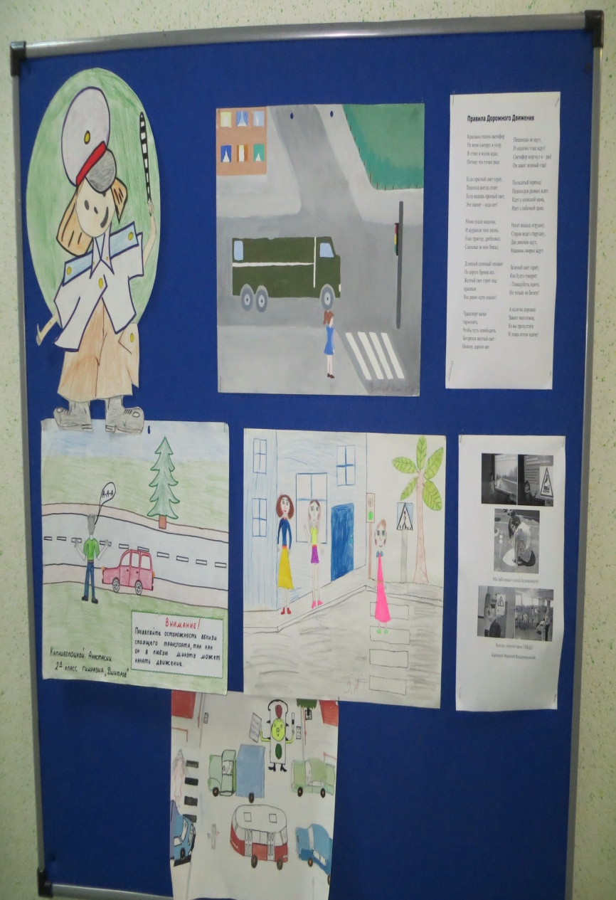

Slide 17
Как работник школы воспитатель обязан:
Представлять отчеты администрации.
Выступать на родительских собраниях, педсоветах, МО.
Подавать единовременную информацию.

Slide 18
Эпизодические обязанности
Помимо вышеизложенных каждодневных обязанностей воспитатель как педагог имеет и другие – эпизодические, выполняемые как в рабочее время, так и в нерабочее.
К ним нужно отнести обязанности по планированию:
Составление годового календарно-тематического плана.
Подготовка расписания общеразвивающих занятий.
Подготовка рабочих планов, разработок мероприятий.

Slide 19
Календарно-тематический план
Календарно-тематический план составляется на год и учебную четверть с выделением каждой учебной недели.
Он должен быть согласован с планом работы школы.

Slide 20
Требования к календарно-тематическому плану работы воспитателя ГПД
Анализ работы ГПД за прошедший год.
Краткая характеристика группы (отдельных учащихся): по составу, по успеваемости, по уровню воспитанности, по уровню развития.
Задачи на четверть (ведущая воспитательная задача на данном отрезке времени).
Основные виды деятельности. Название периода. Работа с семьёй.
Индивидуальная работа с учащимися (преемственность работы воспитателя и учителя – дневник взаимосвязи).
Работа с родителями.

Slide 21
Воспитатель должен заниматься самообразованием:
Постоянно работать над темой по самообразованию.
Пополнять свои знания по современной педагогике и психологии.
Работать над расширением общеобразовательного кругозора.
Регулярно знакомиться с новинками педагогической литературы.
Своевременно знакомиться с нормативно-правовой документацией.
Периодически проходить курсовую подготовку.

Slide 22
Документация воспитателя группы продлённого дня
Положение о группе продлённого дня общеобразовательного учреждения.
Должностная инструкция воспитателя группы продлённого дня.
Режим группы продлённого дня, утверждённый руководителем общеобразовательного учреждения.
Перспективный план работы воспитателя на учебный год.
Календарно-тематический план работы на четверть с выделением каждой учебной недели.
Ежедневный план работы.
План работы с законными представителями учащихся.
Журнал группы продлённого дня.

Slide 23
Спасибо за внимание !

